Slide 1
Специфика работы групп
«Психолого-педагогической направленности»
Силкова Ирина Антоновнау
учитель истории и обществознания,
куратор психолого-педагогической
группы

Slide 12
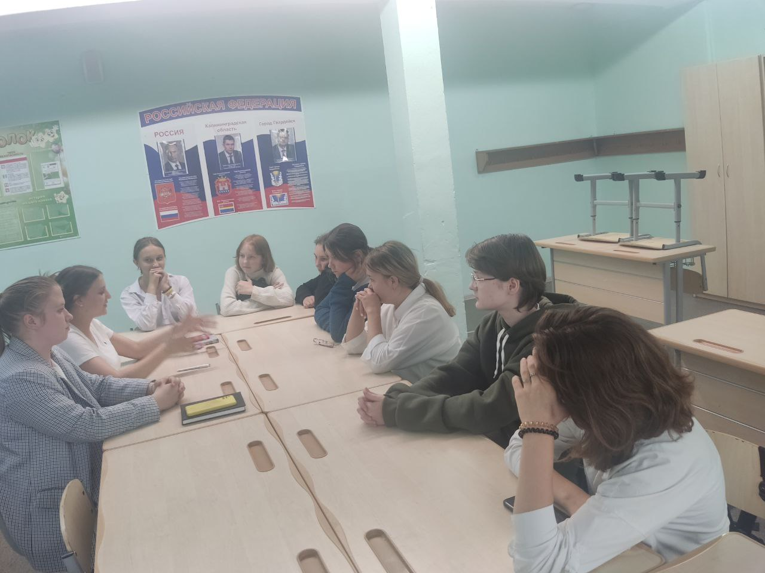
Психолого-педагогическая группа 8-9-х классов
Аминова Алина Аликовна
Бурым Полина Алексеевна
Казанова Татьяна Денисовна
Карпушенкова Эльвира Дмитриевна
Степанова Полина
Страдымова Вероника
Карпушева Вячеслава Павловна
Махмудова Мадина Руслановна
Тябус Алана Андреевна
Герман Анна Александровна
Герман Арина Андреевна
Корсакас Анна Максимовна
Левченко Мария Алексеевна

Slide 13
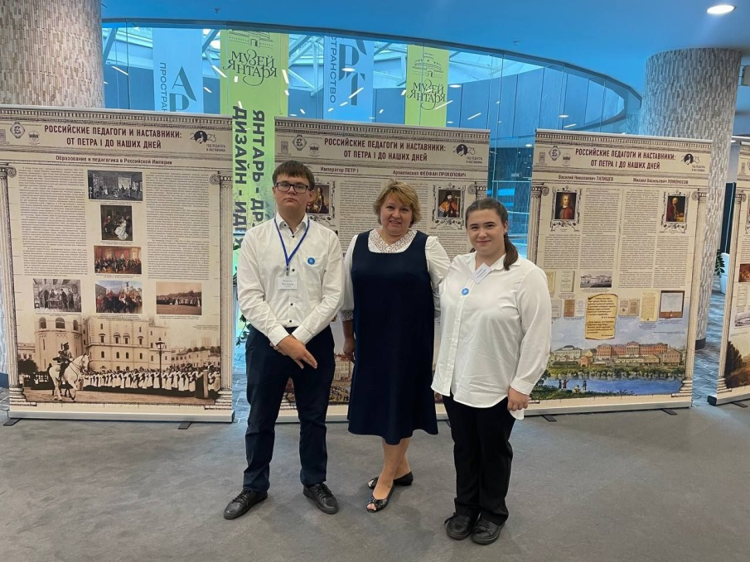
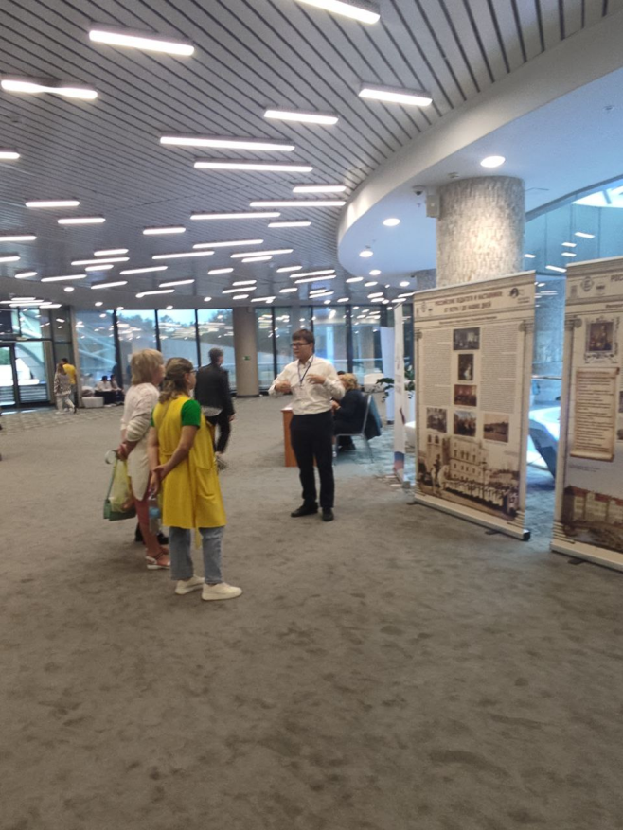
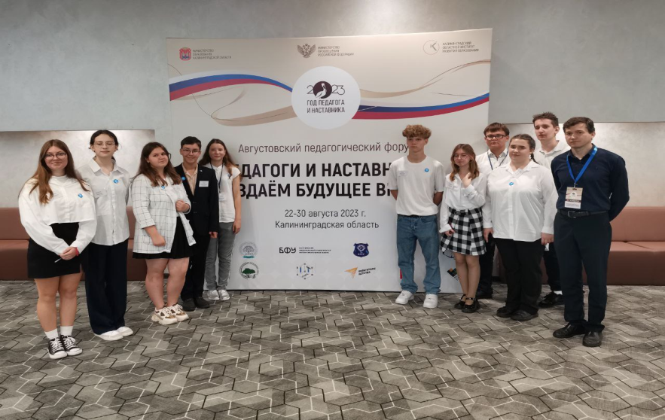
16 августа в Калининградском историко-художественном музее прошел семинар для обучающихся педагогических групп. В нём приняли участие ученики 10 класса.
Были выбраны 10 обучающихся школ Калининградской области, которые помогали экскурсоводам в организации и представлении выставки «Российские педагоги и наставники: от Петра I до наших дней», которая прошла 29 августа в рамках крупнейшего события в сфере образования– августовского педагогического форума «Педагоги и наставники: создаём будущее вместе»

Slide 14
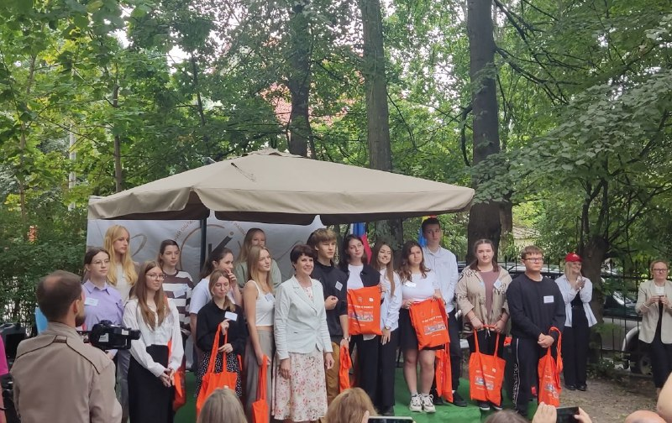
28 августа в рамках августовского педагогического форума прошёл Педагогический пикник с участием свыше 200 педагогов, студентов педагогических специальностей, обучающихся психолого-педагогических классов, их родителей и кураторов.
Обучающиеся психолого-педагогических классов посетили экскурсию «Калининград педагогический» и сыграли в педагогические игры.

Slide 15
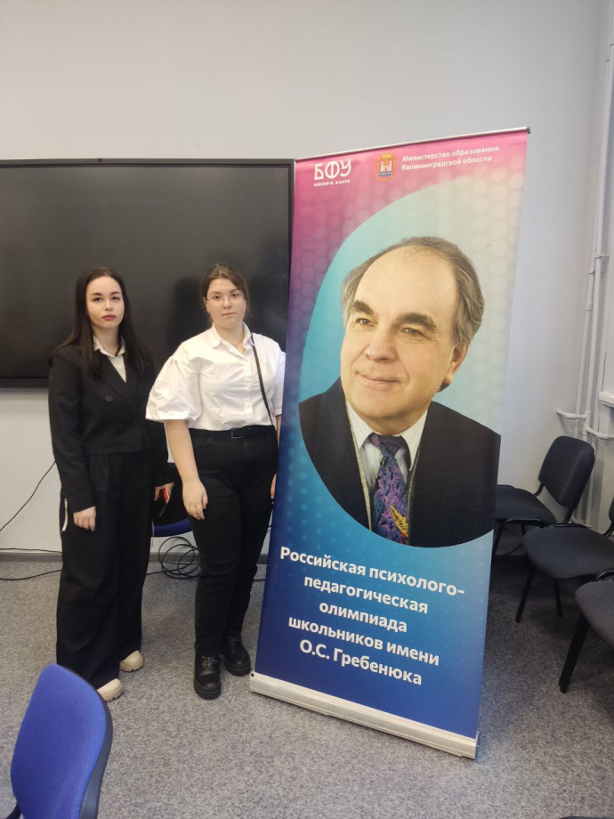
Учащиеся 9-х классов Карпушева Вячеслава и Шагина Элина
участвовали в заключительном
этапе второй Российской психолого-педагогический
Олимпиаде школьников им. О.С. Гребенюка в Калининградской области
Карпушева Вячеслава является призером олимпиады, заняла II место.

Slide 16
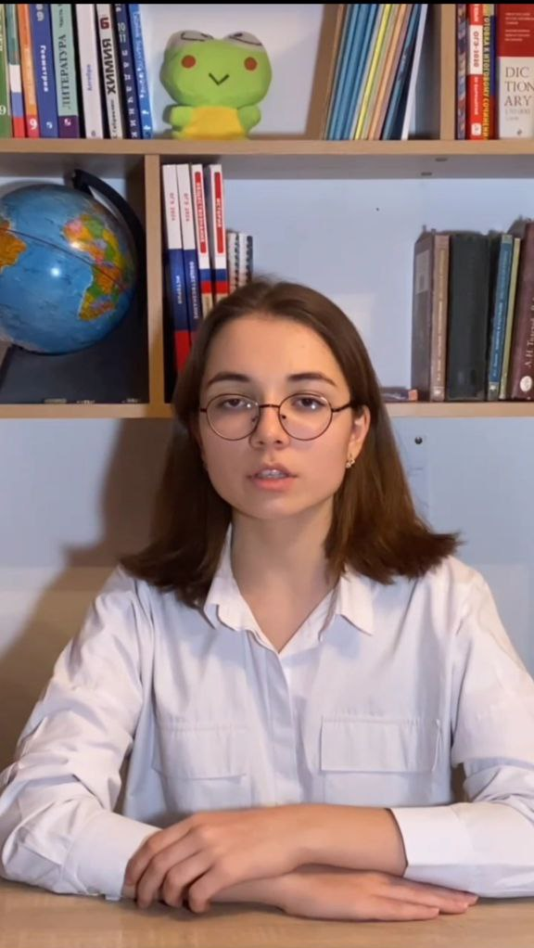
Ученица 9А класса Махмудова Мадина участвовала в
региональном этапе VI Российской психолого-педагогической олимпиады
им.К.Д.Ушинского

Slide 17
Также учащимися нашей школы были
поданы заявки на участие в образовательном марафоне.
Пожелаем им удачи!!!

